Slide 1
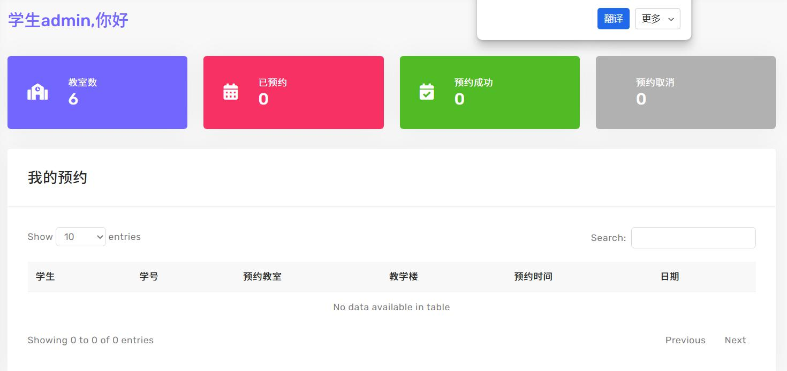
项目答辩
自习室预约系统
Studyroom Reservation Project
组号：17
成员：付娆 郭静怡
教室预约系统 · 项目进展汇报 · 2026.06.15
1

Slide 2
目录
CONTENTS / 项目汇报核心议程与阶段成果概览
01
项目概览
02
实现与总结
整体规划 / 技术选型 / 核心功能架构
开发流程 / 部署实践 / 成果亮点复盘
•
项目概述：阐述自习室预约系统的背景、目标用户群体及解决的核心痛点问题。
•
核心开发流程：梳理需求分析、原型设计、编码实现及测试优化的全周期步骤。
•
技术栈与架构：介绍前后端技术选型、系统分层架构设计及数据库逻辑关系。
•
CI/CD与安全部署：配置自动化构建流水线，实施接口鉴权与数据加密等安全策略。
•
核心功能介绍：解析学生端预约流程与管理员端后台管理的关键业务模块。
•
项目亮点与总结：提炼系统的创新点、性能指标达成情况及后续改进方向。
从业务场景出发，明确系统建设的必要性，确立技术架构的可行性与扩展性。
通过标准化的开发与部署体系，保障系统稳定运行，同时沉淀可复用的技术资产。
自习室预约系统 · 项目答辩汇报 · 2026.05
02

Slide 3
项目概述
PROJECT OVERVIEW：聚焦用户需求，构建高效、易用的智慧教室预约解决方案
核心目标
用户角色
系统形态
Student
架构：前后端分离架构，搭配 MySQL 数据库存储数据。
01
AR
学生：作为系统的核心服务对象，学生可通过身份验证登录系统，使用教室查询、预约、取消、个人预约记录管理等全部学生端功能，同时受预约规则限制（如黑名单、取消次数限制），确保预约行为合规。
学生：为在校学生提供一站式教室预约服务，支持按时间、容量、设备条件筛选可预约教室，在线提交预约申请、查看预约状态，并支持在预约生效前取消申请，解决传统线下预约流程繁琐、教室资源分配不透明的问题。
02
Admin
DP
部署：基于 Docker 容器化，通过 Railway 云平台部署。
管理员：作为系统的权限管控角色，管理员拥有后台全部管理权限，可维护教室资源、审核预约申请、管理学生账号与黑名单、查看系统运行数据，是保障系统正常运转、规范教室使用秩序的核心角色
管理员：为系统管理员提供全流程后台管理能力，包括学生账号管理、教室信息维护、预约记录审核、黑名单管理等功能，可对违规预约、恶意刷约行为进行管控，保障教室资源公平、高效使用。
自习室预约系统 · 项目概述汇报 · 2026.05.13
01

Slide 4
技术栈概览
TECHNOLOGY STACK - 构建稳定、高效、可扩展的自习室预约系统技术底座
系统模块
核心技术选型
后端服务层
基于 Java 生态，采用 Spring Boot 框架快速开发，集成 MyBatis 实现高效数据持久化操作。
Java / Spring Boot
前端交互层
原生 HTML/CSS/JS 结合 Vue.js 构建响应式用户界面，实现组件化开发，提升用户交互体验。
Vue.js / JS 生态
数据存储层
选用 MySQL 8.0 作为核心关系型数据库，支持事务处理与复杂查询，保障数据的一致性与完整性。
MySQL 8.0
部署与测试体系
Docker 容器化部署，Railway 云端托管，GitHub Actions 实现 CI/CD；集成 Jest、JaCoCo 覆盖测试。
Docker / CI/CD
架构优势：前后端分离降低耦合，容器化确保环境一致性，全链路自动化测试提升系统交付质量。
自习室预约系统 · 技术架构汇报 · 2026.05.13
03

Slide 5
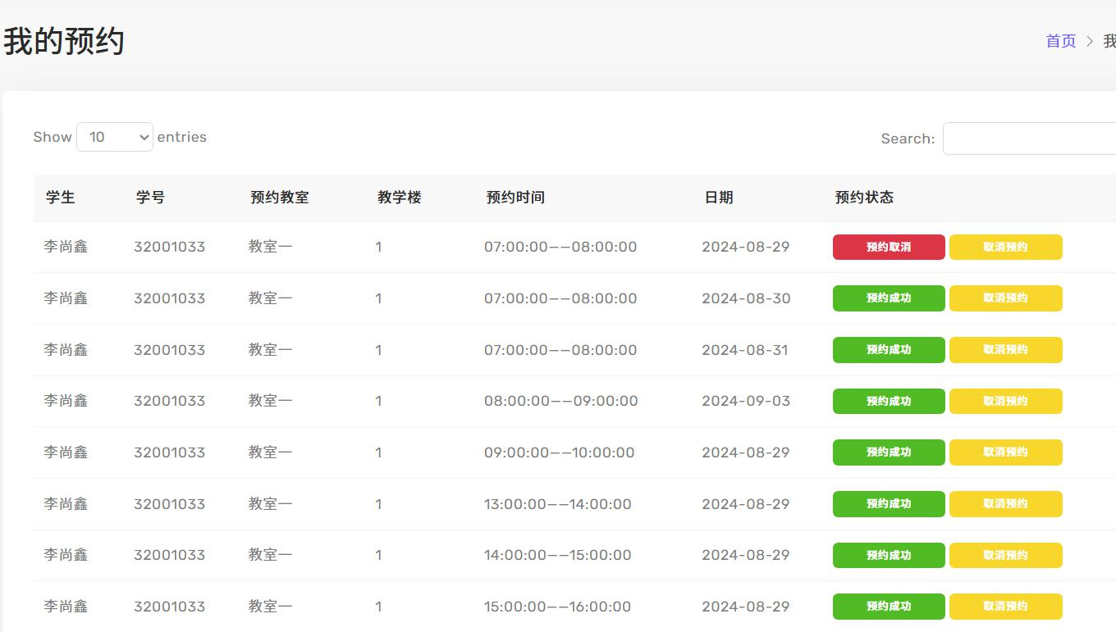
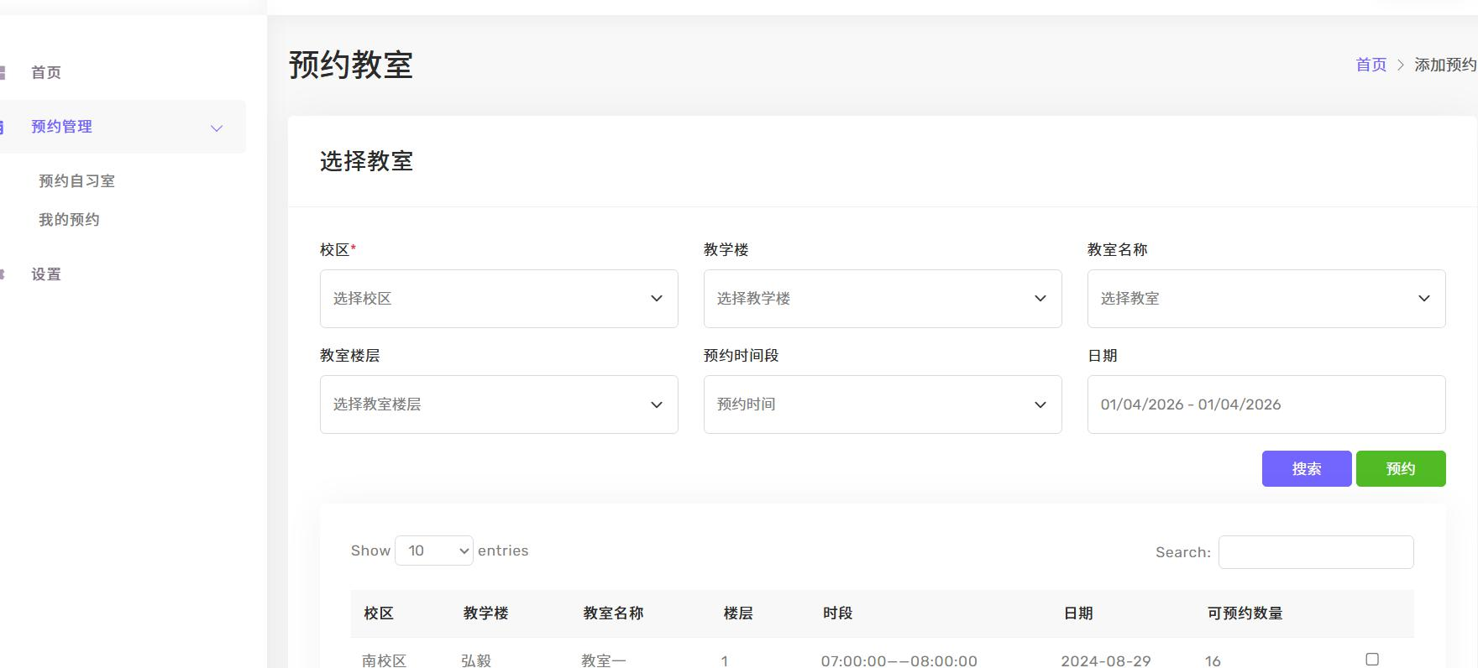
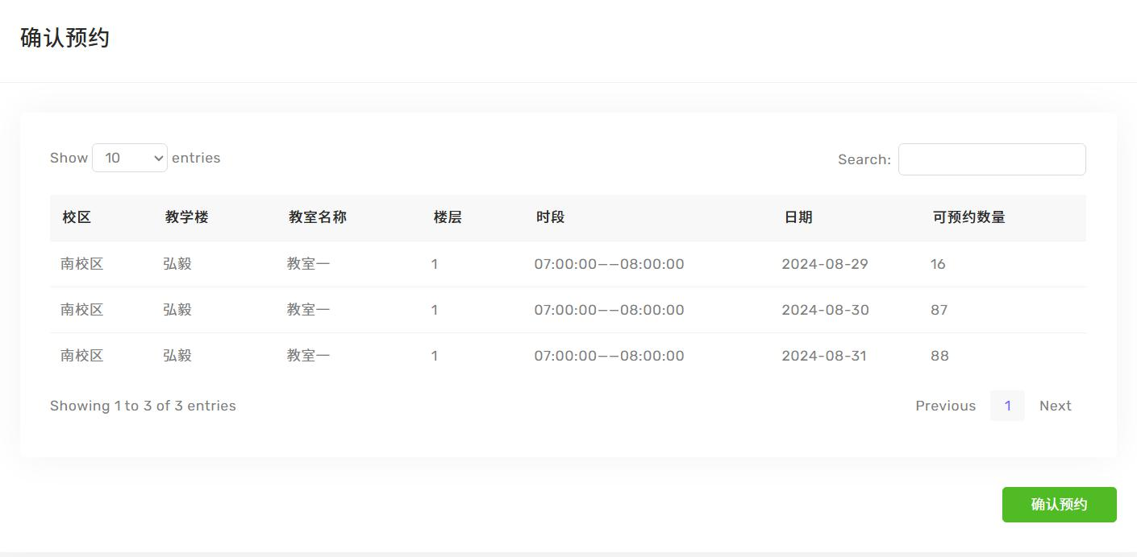
核心功能 - 学生端
STUDENT FEATURES：为学生用户提供便捷、高效的教室预约与管理服务体系
查询空闲教室
预约与取消管理
个人中心服务
01
支持按校区、教学楼、具体时间段等多维度条件筛选，实时展示可预约的教室列表，直观呈现教室资源状态。
02
选定目标教室和预约时段后一键提交申请，在预约生效前的规定时间内，可自由操作取消预约，流程简洁高效。
03
集中展示个人所有历史预约记录，支持查看预约详情与状态；同时提供个人信息维护、登录密码修改等基础功能。
系统自动同步教室占用数据，确保查询结果的实时性与准确性，帮助学生快速定位符合需求的自习或活动场地。
预约状态实时同步更新，取消操作即时释放教室资源，有效避免资源浪费，保障预约机制的灵活性与公平性。
为学生提供一站式的个人管理入口，清晰梳理预约轨迹，保障账户信息安全，提升用户使用体验与系统粘性。
教室预约系统 · 学生端功能模块 · 2026.05.13
02

Slide 6
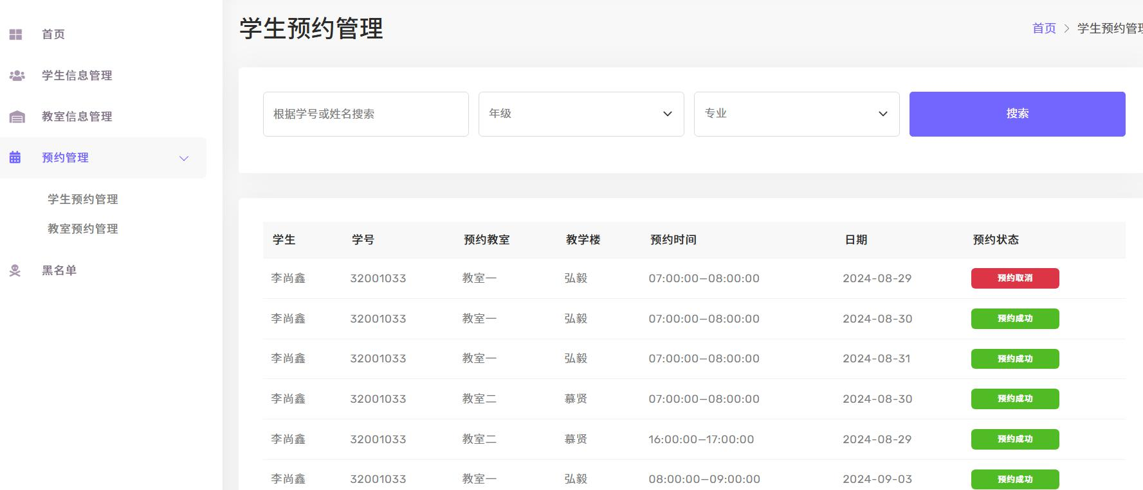
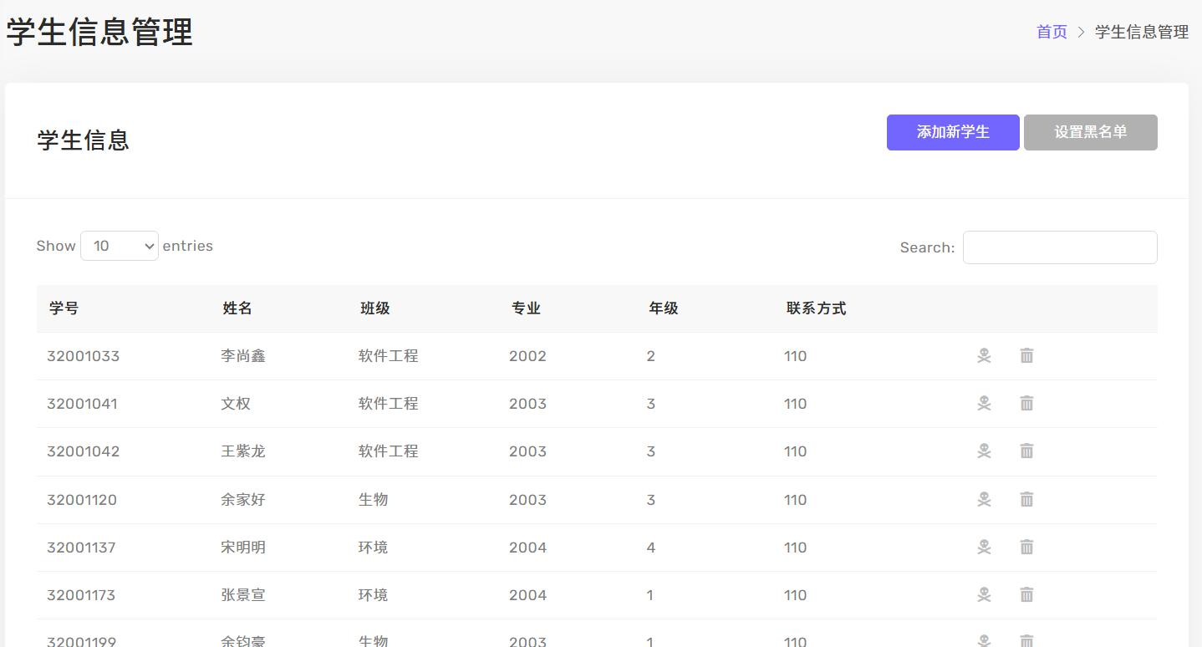
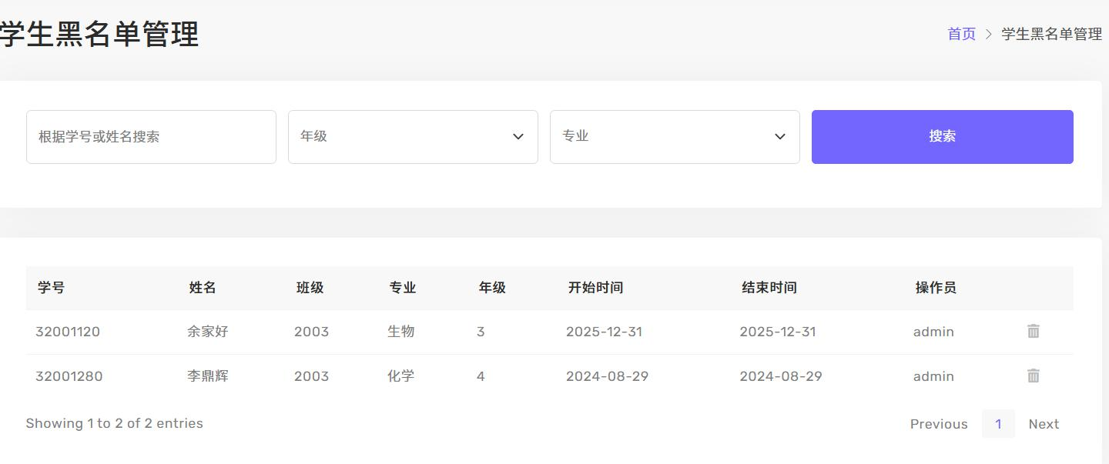
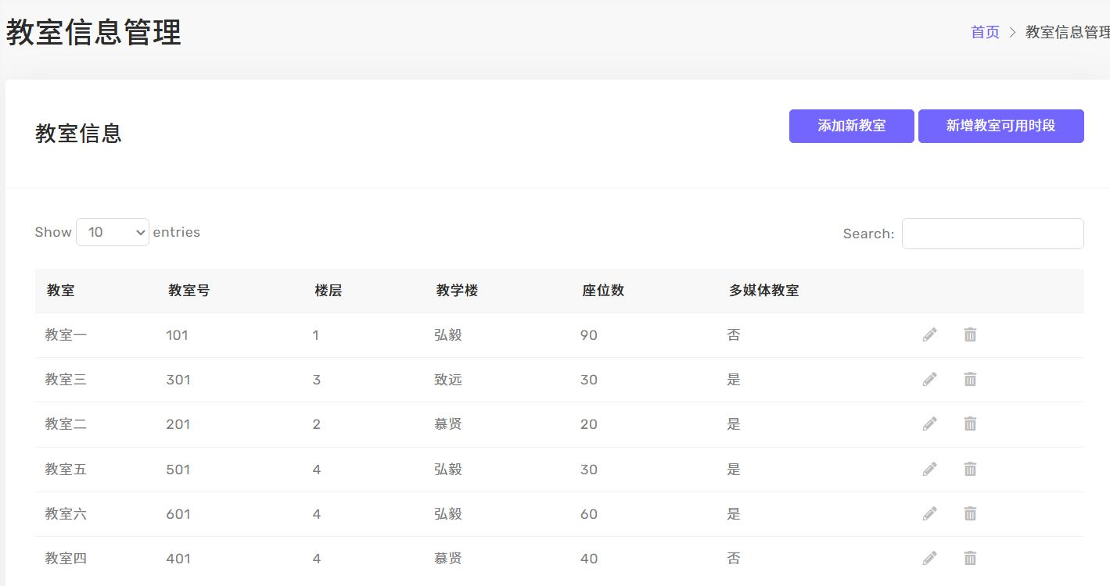
核心功能 - 管理员端
ADMIN FEATURES：构建高效、安全、规范的自习室后台管理体系
用户与教室管理
预约记录管理
黑名单管理
负责维护系统基础数据，支持对学生信息（学号、身份、权限）和教室信息（位置、座位数、设备状态）进行全生命周期的增、删、改、查操作，确保数据准确完整。
查看全平台的预约记录详情，包括预约人、时段、座位号等。针对异常预约（如重复预约、超时占用）进行审核、撤销和干预处理，维护预约秩序。
建立用户行为规范机制，对恶意占座、频繁违约、破坏公物等违规用户进行标记，限制或冻结其预约权限，必要时可解除限制，引导用户合规使用。
关键价值：夯实数据底座，为前台预约和后台决策提供可靠的信息支撑，保障业务逻辑的一致性。
关键价值：实现对预约全流程的可视化监控，快速响应异常情况，避免资源浪费，提升自习室资源的利用效率和公平性。
关键价值：以技术手段约束用户行为，营造良好的自习环境，保障大多数用户的合法权益，降低人工管理成本。
自习室预约系统 · 管理员端功能介绍 · 2026.05.13
03

Slide 7
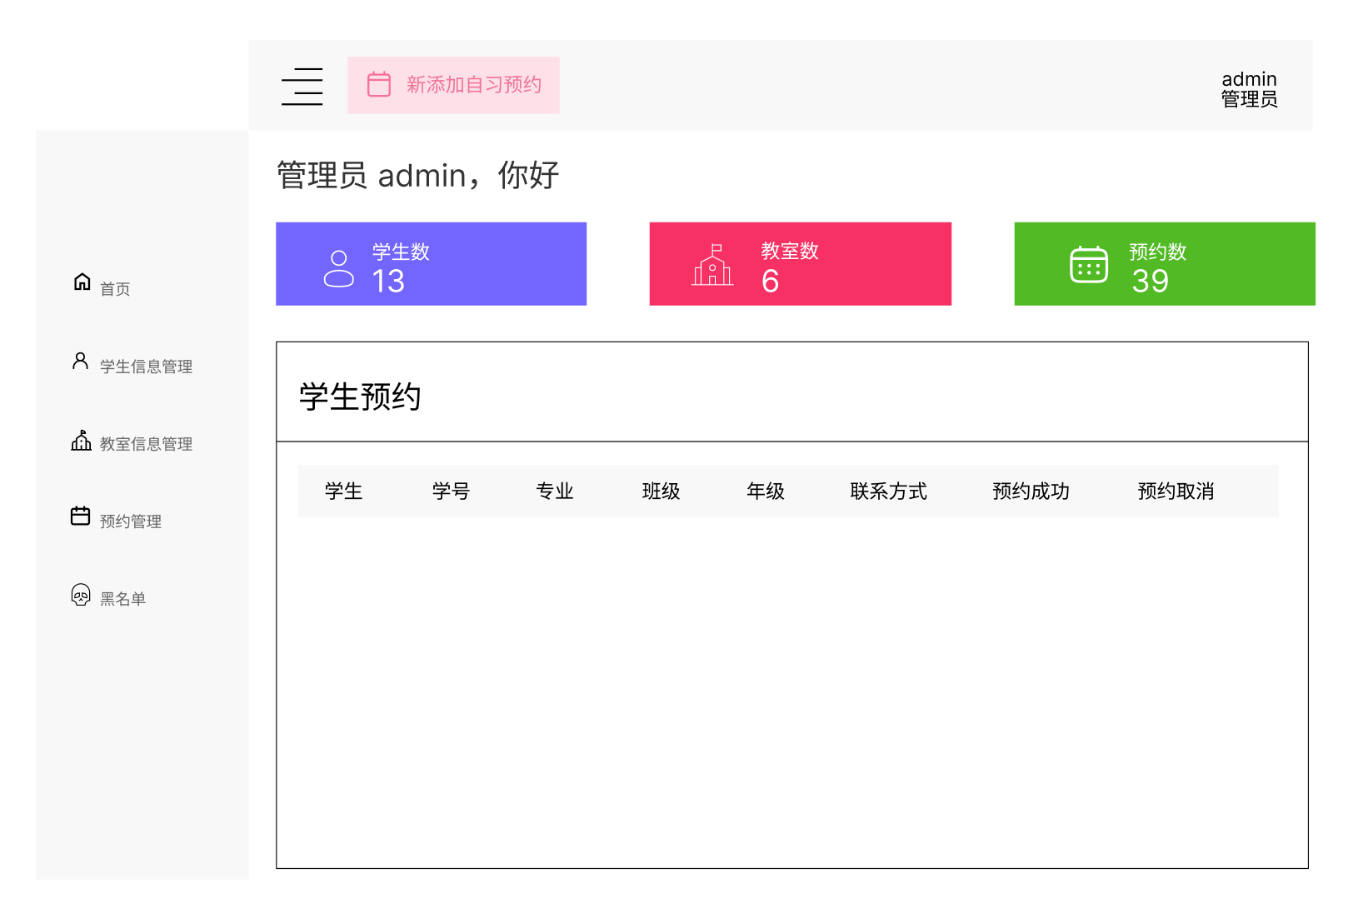
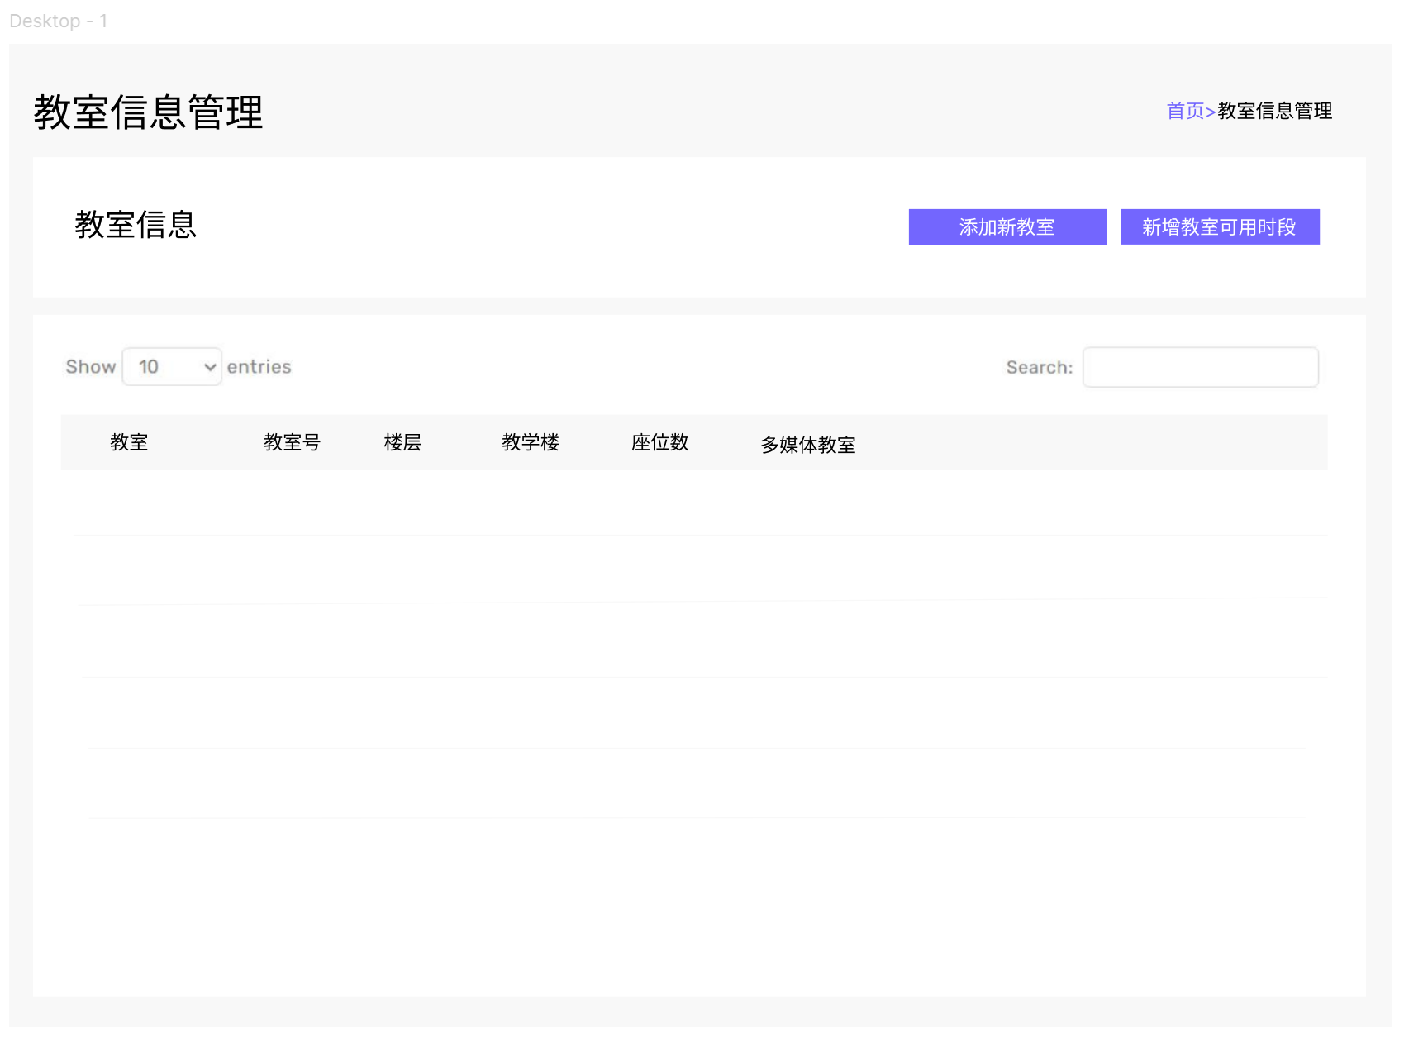
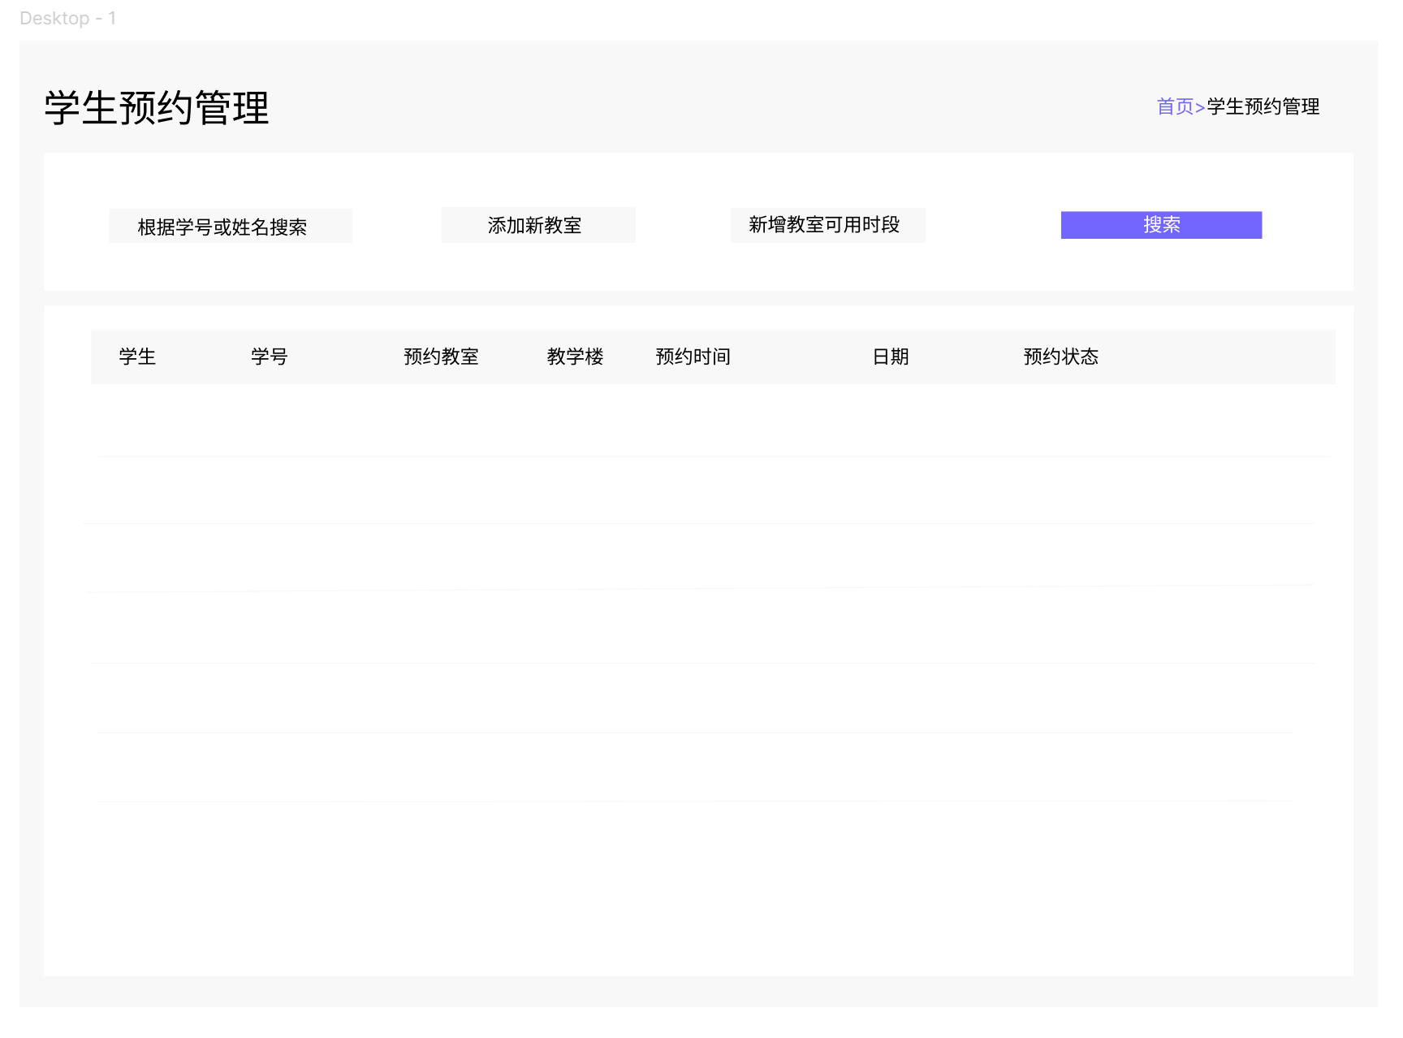
前期工作流程：架构与设计
前端开发 - 郭静怡
UI/UX 设计:
软件架构
•
•
前端技术栈：HTML, CSS, 原生 JavaScript。
设计全套前端页面：登录页、学生 / 管理员首页、预约 / 管理页面等。
•
交互重点：学生侧优化预约流程，管理员侧强化数据管理效率。
•
职责：负责页面展示、用户交互以及与后端 API 的调用。
安全体验：实现表单校验、登录失败限制、统一错误提示。
自习室预约系统 · UI/UX 设计专项汇报 · 2026.05.13
04

Slide 8
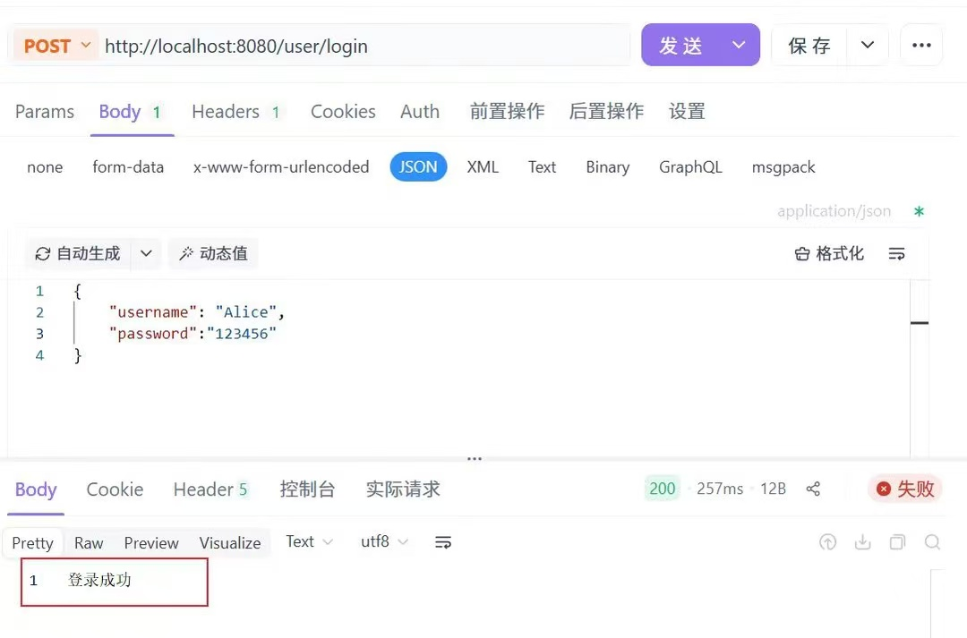
前期工作流程：架构与设计
后端开发 - 付娆
软件架构:
API 设计:
实现统一 API 前缀：/api/auth, /api/user, /api/admin。
开发典型接口：登录、预约提交、取消、管理员管理等。
•
采用分层结构：Controller 层处理 API 请求，Service 层封装业务逻辑，DAO 层负责数据访问。 。
•
封装统一返回格式 ApiResponse (success/message/data)。
•
技术选型：Spring Boot, Spring MVC, MyBatis, MySQL。
•
架构特点：通过 REST API 与前端通信，使用 Session 管理登录状态。
自习室预约系统 · 技术架构设计汇报 · 2026.05.13
04

Slide 9
前后端开发实现
前端开发（郭静怡 负责）
后端开发（付娆 负责）
•技术栈：HTML / CSS / 原生 JavaScript / Jest / Testing Library / ESLint
•核心实现： 封装 createApiClient() 统一管理请求，所有接口携带 credentials: "include"，支持 Session 登录态
通过 config.js 配置后端 API 地址，支持本地与线上环境切换
使用 textContent 渲染数据，规避 XSS 风险
•测试保障： 编写 api.mock.test.js 验证接口调用逻辑
编写 component.interaction.test.js 验证页面交互
基于 Jest + jsdom 模拟浏览器环境，实现自动化测试
•技术栈：Java 11 / Spring Boot 2.2.10 / Spring MVC / MyBatis / MySQL / Lombok / Maven
•分层结构： control/api：REST API 控制器，处理请求与响应
service/Impl：封装预约、学生、教室、黑名单等核心业务逻辑
dao + mybatis/mapper：实现数据访问与 SQL 映射
pojo：定义学生、教室、预约、黑名单等实体对象
•登录成功写入 Session，实现会话管理 学生仅可操作本人预约，管理员拥有全量管理权限 黑名单用户禁止预约，一周内取消预约超 3 次将限制预约权限
DevOps 实践汇报 · CI/CD 安全体系建设 · 2026.05.13
04

Slide 10
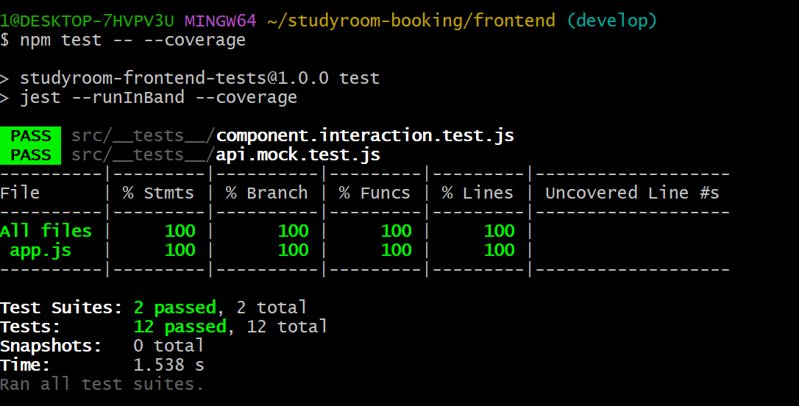
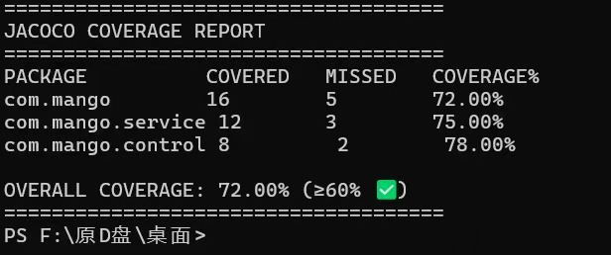
软件测试
后端测试 - 付娆
前
前端测试 - 郭静怡
后
使用 Jest + jsdom 测试接口调用和页面交互。
•
使用 Spring Boot Test 进行 Controller 和 Service 测试。
•
•
使用 Jest coverage 生成覆盖率报告。
•
使用 JaCoCo 生成测试覆盖率报告。
测试重点：登录、预约、黑名单、管理员权限。
测试重点：API 调用、组件交互。
系统稳定性建设方案 · 监控体系模块汇报
04

Slide 11
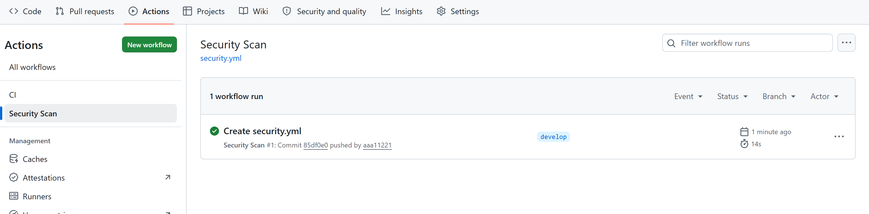
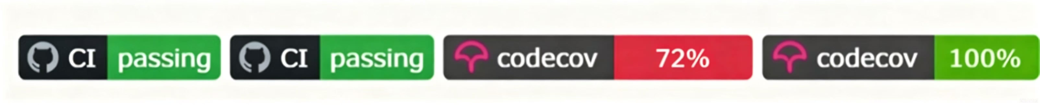
CI/CD 与软件开发安全
基于 GitHub Actions 实现持续集成、交付与安全扫描闭环，保障开发流程高效可控
=
CI/CD 自动化流程 (郭静怡)
软件开发安全实践
CI/CD 流程架构与自动化实施负责人
容器化构建发布与全链路安全风控模块
CI 工具: GitHub Actions
•
•
后端: Session 登录态管理、防 Session 固定攻击、密码哈希校验、MyBatis 参数绑定防 SQL 注入、CORS 跨域限制。
•
ci.yml: 自动化执行代码拉取、依赖安装、ESLint 代码检查、Jest 测试及覆盖率上传
前端: 避免使用 innerHTML、Docker 镜像漏洞扫描、Gitleaks 密钥扫描。
docker.yml: 自动构建并推送前端 / 后端 Docker 镜像至 GHCR，并使用 Trivy 进行镜像漏洞扫描。
security.yml: 使用 Gitleaks 自动扫描代码库中的密钥泄露风险。
•
自习室预约系统 · CI/CD 自动化建设汇报 · 2026.05.13
04

Slide 12
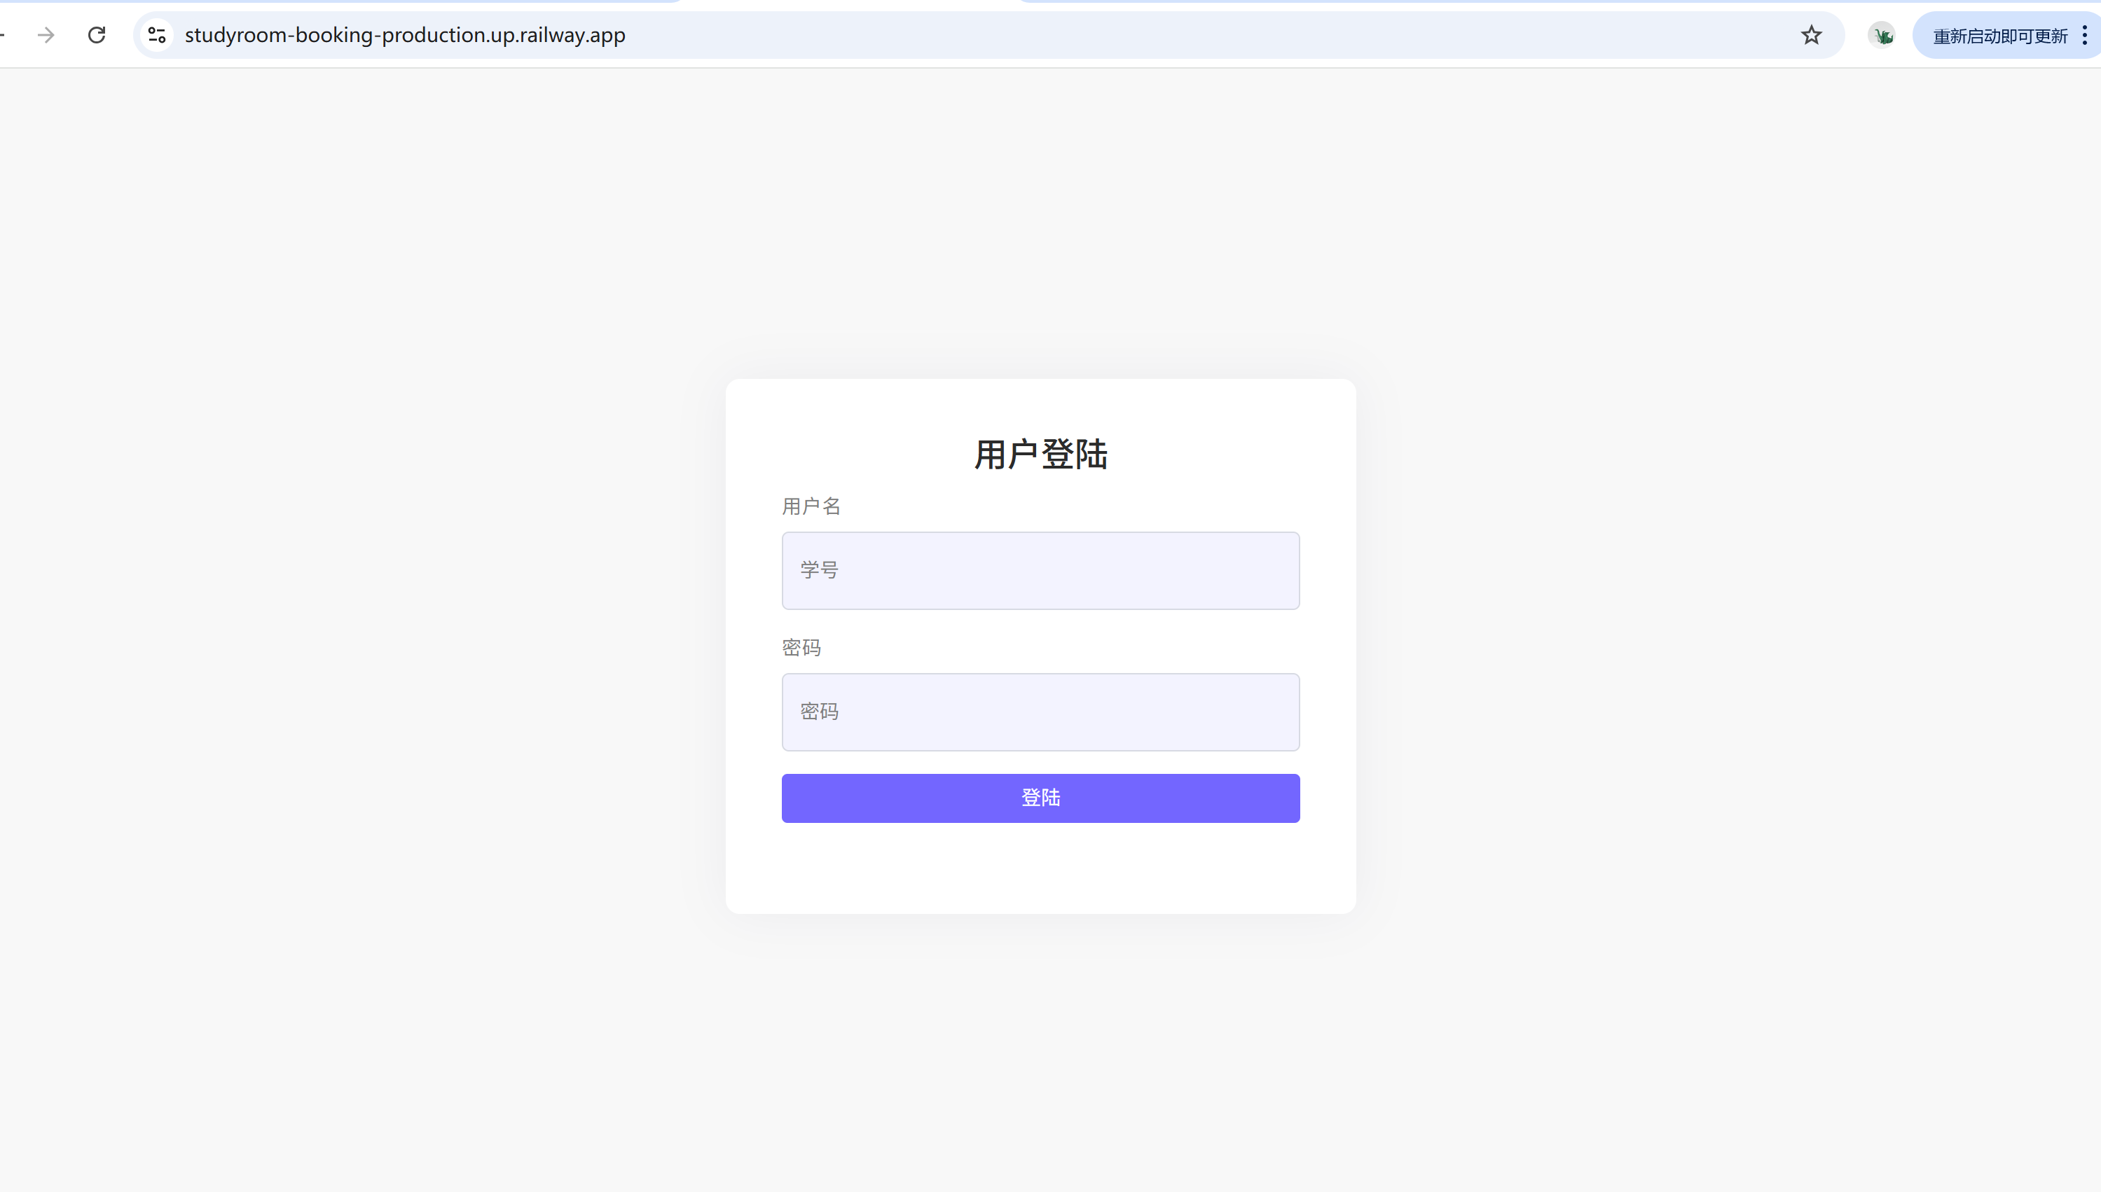
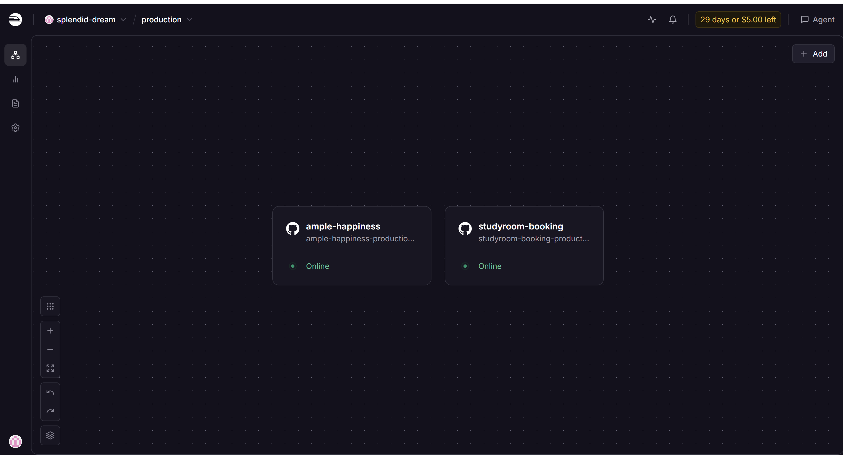
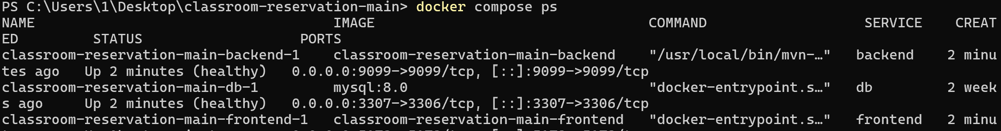
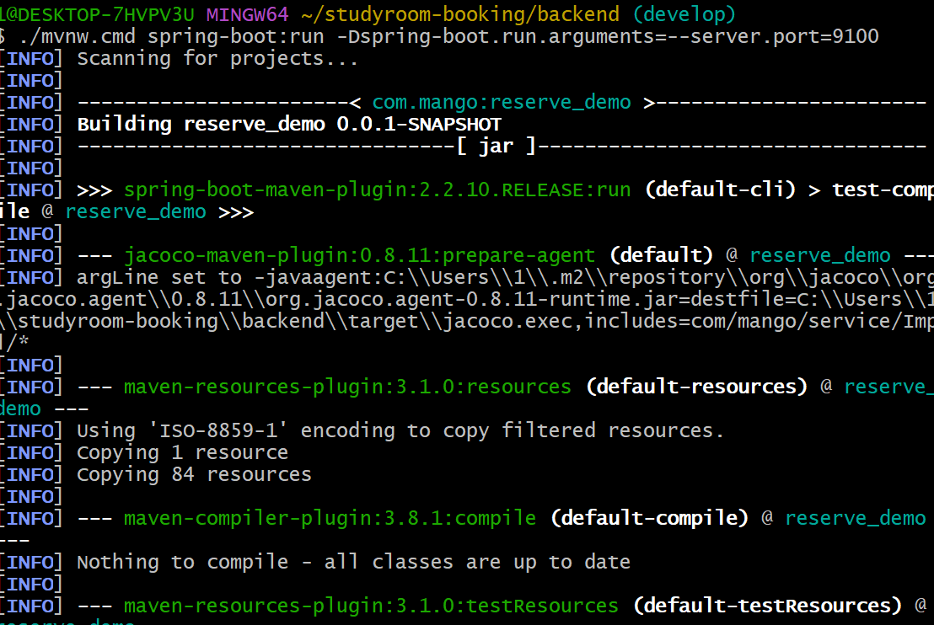
部署、云服务与系统监控
前后端安全核心策略实施与关键防护成果汇报
部署与云服务
本地部署:
使用 compose.yaml 一键启动前端 (5173)、后端 (9099)、MySQL (3307) 服务。
通过环境变量配置数据库连接等敏感信息
云服务部署:
平台: Railway
方式: 连接 GitHub 仓库，main分支推送触发自动部署。
Docker compose ps截图
云平台配置页面截图
应用在线访问截图
服务: 前端静态服务、后端 API 服务、云 MySQL 数据库。
系统监控
健康检查: 提供 GET /health 接口，返回服务状态、时间戳、版本等信息。
指标监控: 提供 GET /metrics 接口，统计请求总数、错误率、响应时间等核心指标。
日志系统: 使用 Logback 输出 JSON 格式日志，便于分析和问题定位。
软件开发安全专项汇报 · 2026.05.13
04

Slide 13
系统演示
演示顺序
SYSTEM DEMONSTRATION
01. 学生端核心流程：涵盖系统首页浏览、自习室时段查询与预约、个人中心信息管理等关键操作。
02. 管理员端后台管控：展示管理员首页概览、学生信息审核维护、全平台预约记录的审批与管理功能。
后续页面将呈现系统实际运行的界面截图，直观展示两端功能的交互逻辑与操作细节。
05

Slide 14

功能演示
直观呈现教室实时状态，整合个人预约列表，打造便捷的学生操作界面
学生端首页演示截图 · 整合教室状态与预约管理核心功能
06

Slide 15
谢谢观看
THANKS FOR WATCHING
感谢各位老师和同学的聆听！
13

